Slide 1
MCLUB FX RISK MODELING SERVICE
日本物業投資 — 專業風險分析報告
JPY Property Investment — Professional Risk Analysis (10-Year Holding)
投資結構 ──────────────────── 物業價值: HKD 4,000,000 (JPY 78M) 按提: 40% LTV @ 3% p.a. 按提期限: 15年 (45→60歲) 持倉期: 10年 (45→55歲) 客戶投入: HKD 2,400,000 年租金款率: 6%
關鍵指標 (10年持倉) ──────────────────── 基準年化回報: 6.39% 最差年化回報: 1.29% 最佳年化回報: 13.47% 虫本情景: 0 / 84 (0%) 第10年按提餘額: JPY 11,990,939
PZC Group 百盛大通 — MCLUB FX Risk Modeling Service | JPY物業投資分析報告

Slide 2
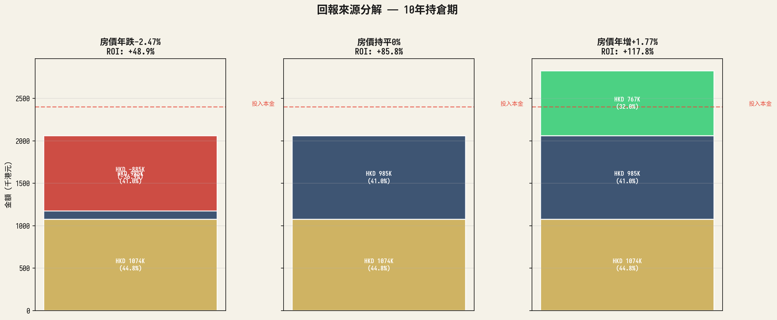
投資結構與回報分解 (10年持倉)
物業投資結構 物業價值 HKD 4,000,000 (JPY 78,000,000) 資金來源 首期: HKD 2,400,000 (60%) 貸款: JPY 31,200,000 (40%) 貸款條款 利率: 3% p.a. (日圃) 期限: 15年 月供: JPY 215,461 租金收入 年租: JPY 4,680,000 (6%) 年淨租: JPY 2,094,462 第10年退出 按揑餘額: JPY 11,990,939 淨套现: JPY 66,009,061
PZC Group 百盛大通 — MCLUB FX Risk Modeling Service | JPY物業投資分析報告

Slide 3
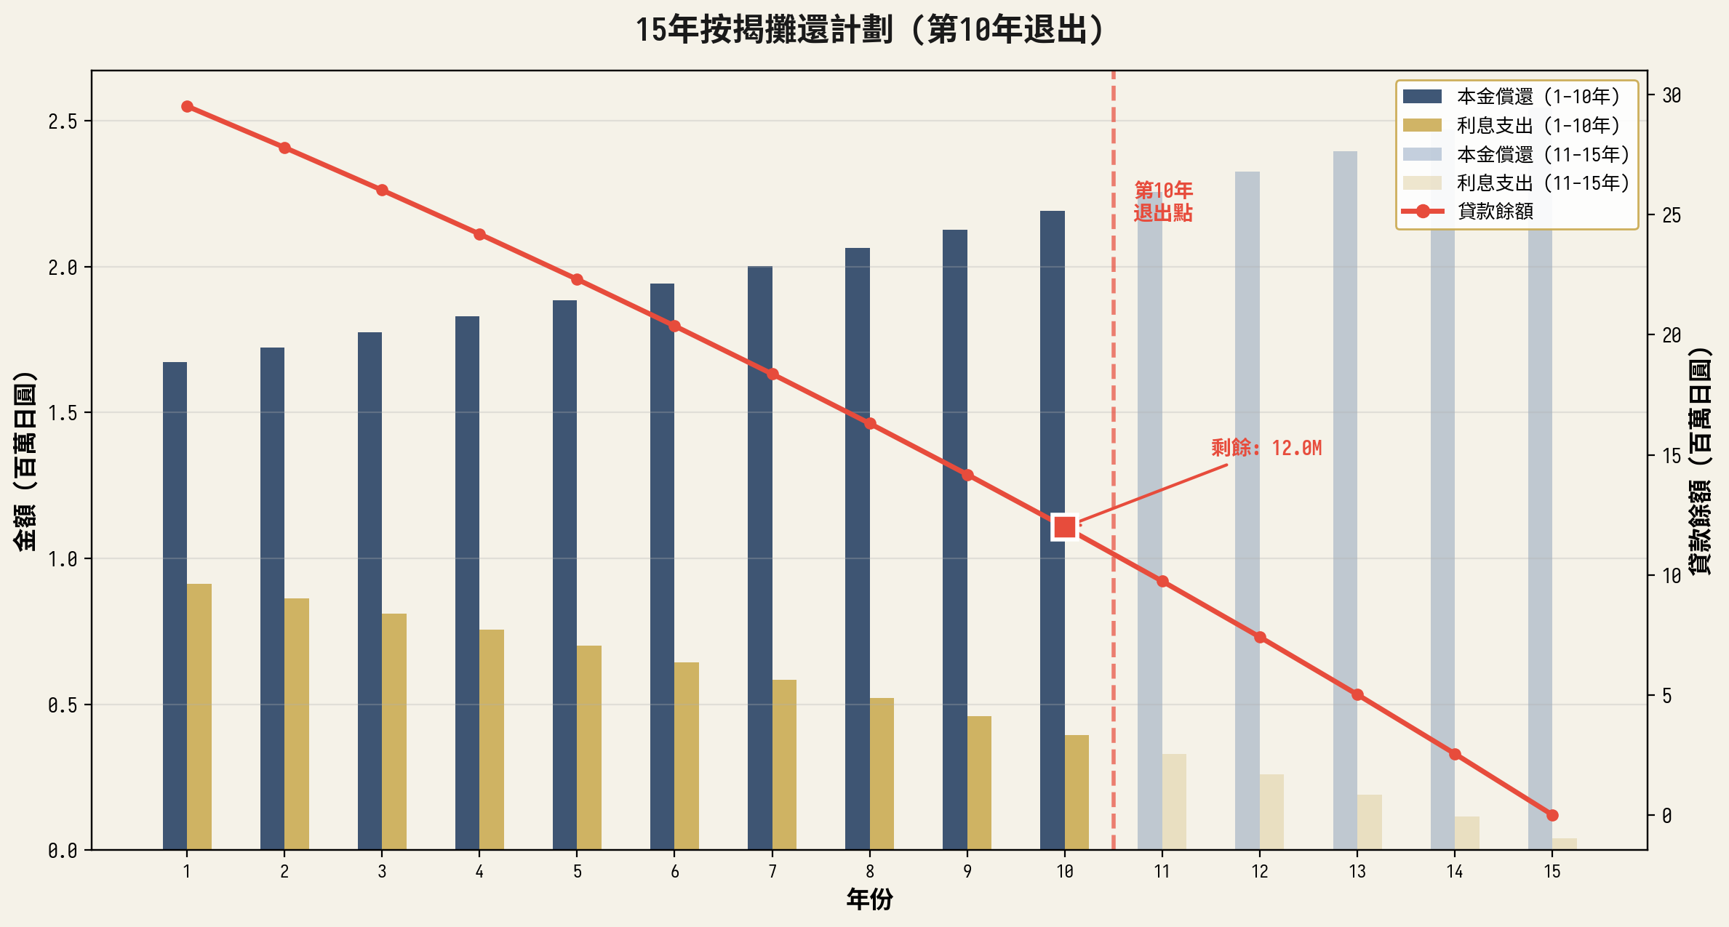
10年持倉預測 — 按提攤還與現金流
關鍵財務指標 按提攤還 (10年) ───────────── 已償本金: JPY 19,209,061 已付利息: ~JPY 27,590,939 剩餘餘額: JPY 11,990,939 本金償還比例: 14.8% 現金流 (10年) ───────────── 年淨租金收入: HKD 107,408/年 10年累計淨租: HKD 1,074,083 退出價值 (基準) ───────────── 淨套现 (HKD): HKD 3,385,080 總回報 (HKD): HKD 4,459,163 ROI: +85.8% 年化: 6.39%
PZC Group 百盛大通 — MCLUB FX Risk Modeling Service | JPY物業投資分析報告

Slide 4
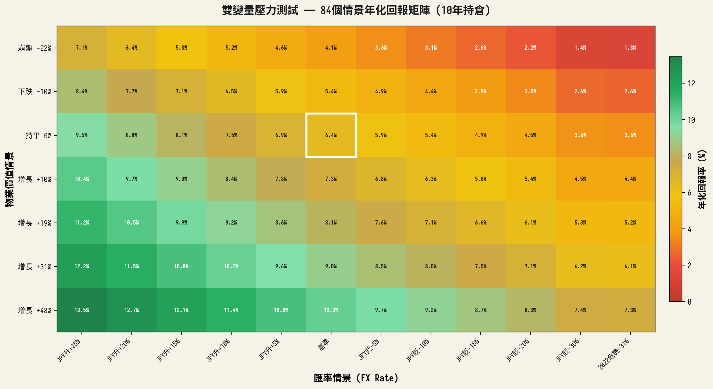
雙變量壓力測試 — 84個情景年化回報矩陣 (10年持倉)
最差情景: 1.29% 年化
虫本情景: 0/84 (0%)
基準情景: 6.39% 年化
PZC Group 百盛大通 — MCLUB FX Risk Modeling Service | JPY物業投資分析報告

Slide 5
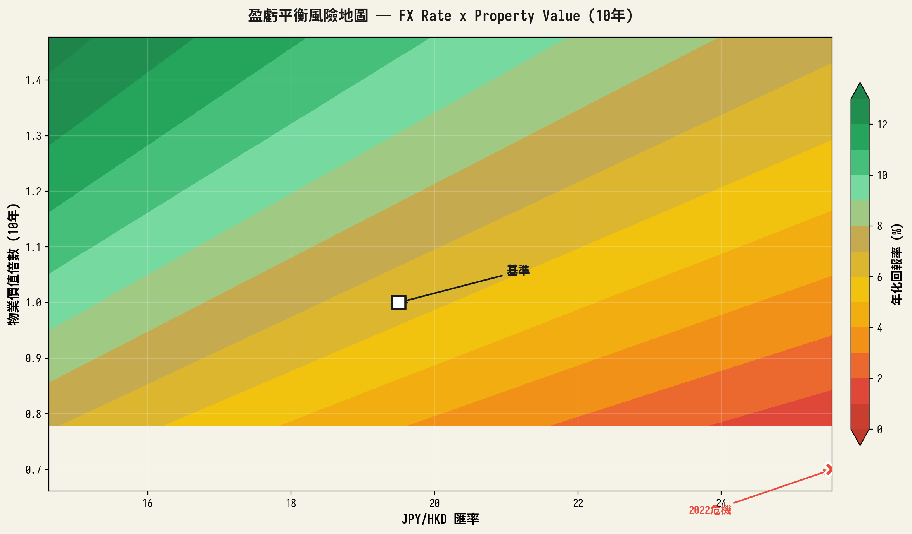
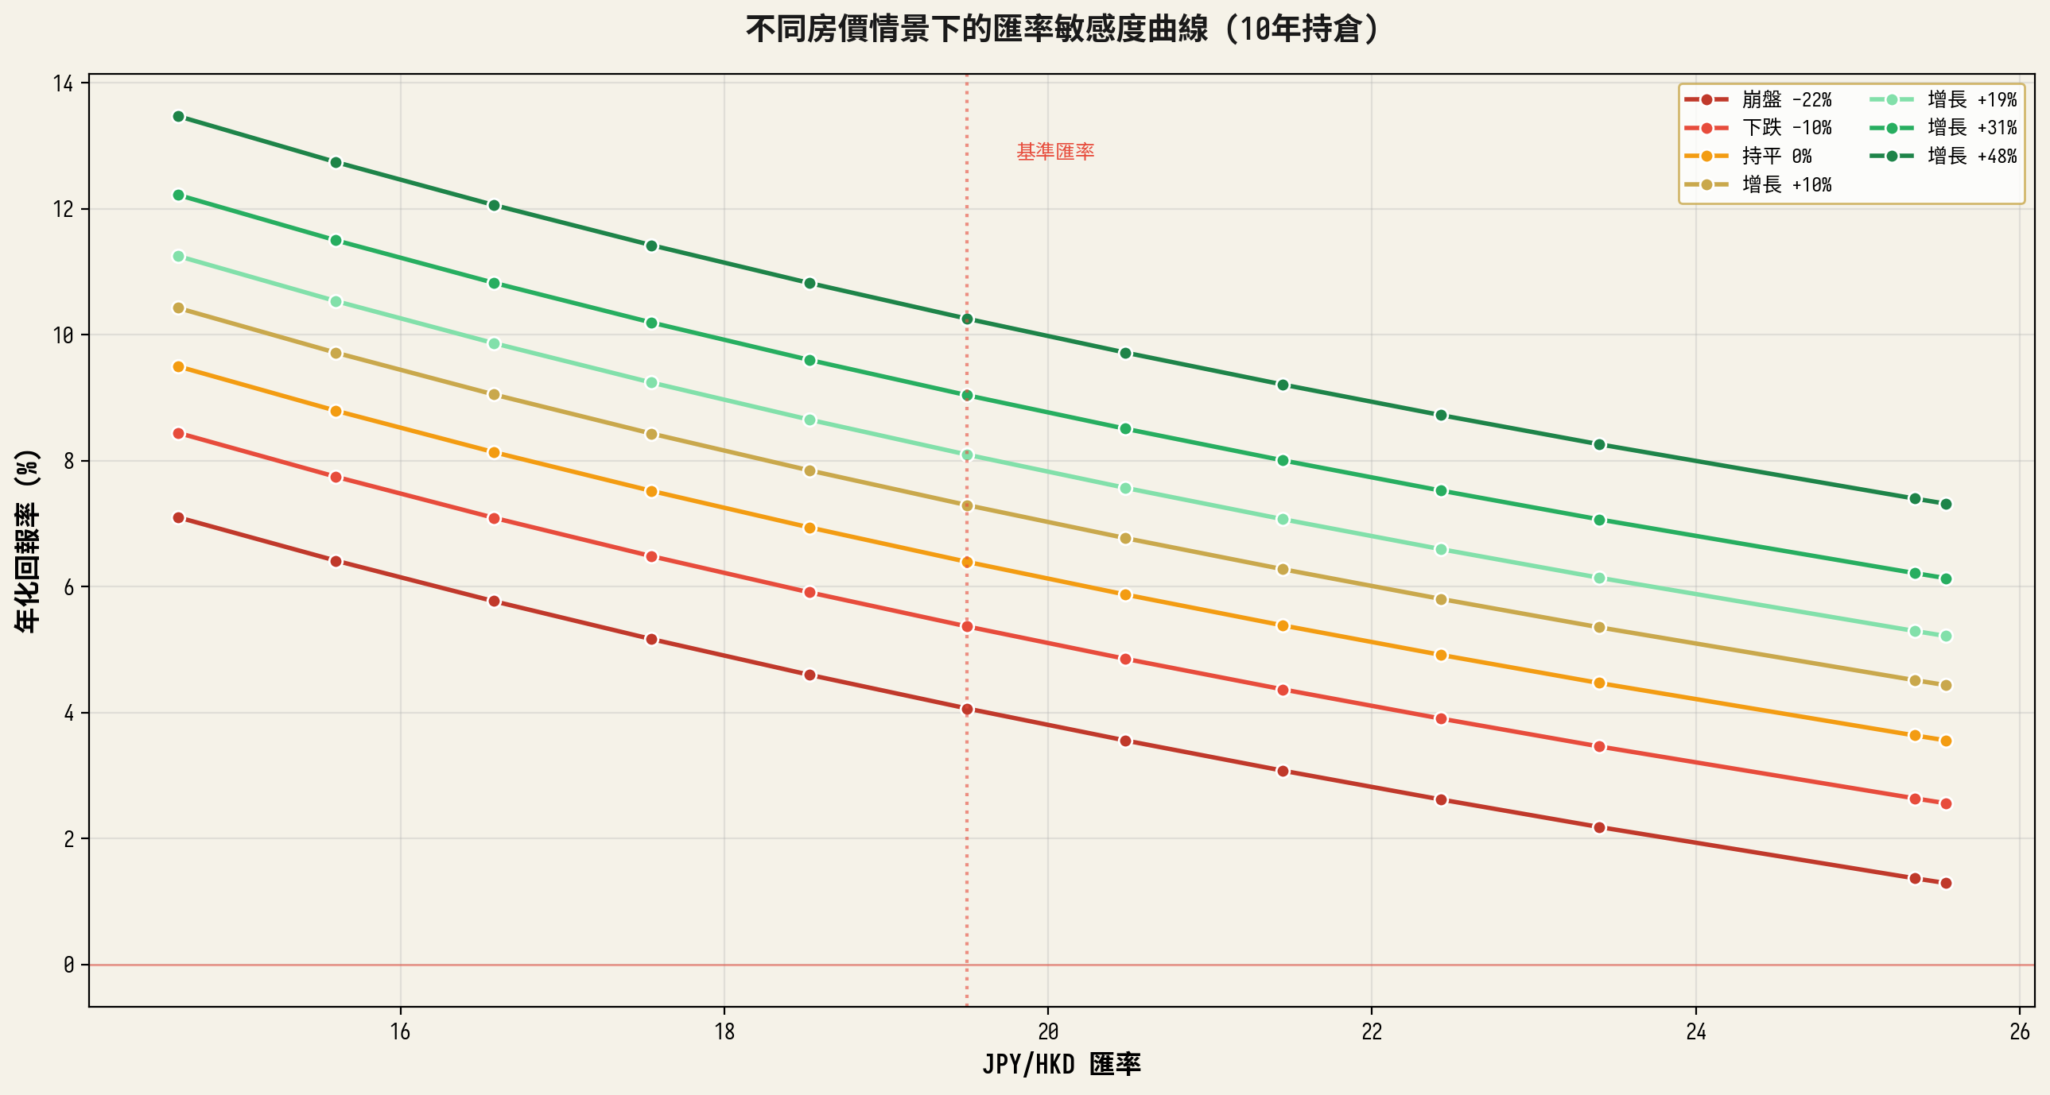
風險地圖與敏感度分析 (10年持倉)
PZC Group 百盛大通 — MCLUB FX Risk Modeling Service | JPY物業投資分析報告

Slide 6
壓力測試結論與風險評估 (10年持倉)
測試範圍
風險評級總結 (10年)
12個匯率情景 x 7個房價情景 = 84個壓力測試情景 覆蓋MCLUB三層架構（T1/T2/T3）+ 2022歷史參照
整體風險等級
零虫本概率
LOW-MODERATE 中等偏低
全部84個情景均錄得正回報，最差年化仍達1.29% 即使房價崩盤30% + 日圃貶值31%同時發生，投資仍可保本
FX風險
MITIGATED 已被自然對沖緩解
基準情景
房價持平 + 現匯率 = 年化6.39%（純租金+本金償還） 若房價年增3% + 現匯率 = 年化約8.5%+（含資本增值）
房價風險
LOW-MODERATE 10年持有分散風險
自然對沖效應
日圃按提+日圃租金形成幣種匹配對沖 匯率風險僅影響淨租金及淨套现價值，非全部物業價值
利率風險
LOW 日本3%處歷史低位
槓端安全邊際
流動性風險
40% LTV提供充足緩衝，物業需貶值超60%才觸及貸款安全線 按提本金償還持續降低貸款餘額，10年內已償還61.6%本金
MODERATE 日本物業流動性偏低
雙重風險最差情景
建議
房價-30% + JPY貶31%（2022危機） 年化1.29%，10年總ROI +3.6%，仍能保本并獲得正回報
適用MCLUB進階版 (Advanced)服務層級 HK$128,000
PZC Group 百盛大通 — MCLUB FX Risk Modeling Service | JPY物業投資分析報告

